Slide 1
Då Gregor Samsa vakna i senga si ein morgon av urolege draumar var han forvandla til eit uhyrleg kryp. (Kafka, 1915, omsett av Jon Fosse, 2016)

Slide 3
Det er spiseseddelen, du; hele spiseseddelen. Her står «Menu»; det betyr spiseseddel. (…) Jeg har jo glemt det annet, hører du. Men du kan tro meg på mitt ord: det er en dårlig fornøyelse med det slikkeri. Sett deg nu bort til bordet og les på den seddelen, så skal jeg siden beskrive deg hvorledes rettene smaker. Se der, Hedvig.
(Ibsen, 1884)

Slide 4
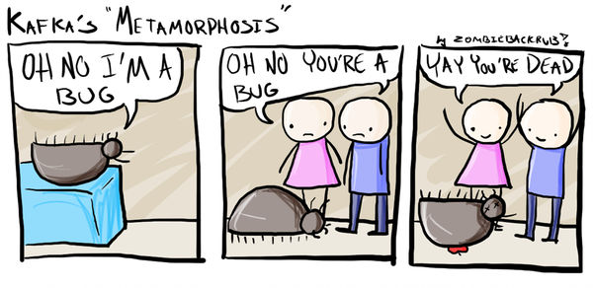
Overordna struktur og handling
Tre kapitler
Omtrent 60 sider

Slide 5
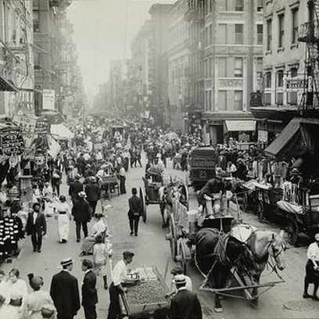
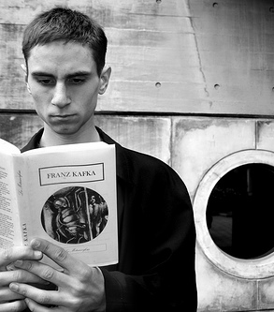

Slide 6
Elevene skal lese tekster for å oppleve, bli engasjert, undre seg, lære og få innsikt i andre menneskers tanker og livsbetingelser. (…) De skal utforske og reflektere over skjønnlitteratur og sakprosa på bokmål og nynorsk, på svensk og dansk, og i oversatte tekster fra samisk og andre språk. Tekstene skal knyttes både til kulturhistorisk kontekst og til elevenes egen samtid.
(Utdanningsdirektoratet, 2019)
Kompetansemål etter 10. trinn
sammenligne og tolke romaner og andre tekster ut fra historisk kontekst og elevens samtid
Kompetansemål etter Vg3 – studieforberedende utdanningsprogram
analysere og tolke romaner, drama, dikt og annen skjønnlitteratur på bokmål og nynorsk fra 1850 til i dag og reflektere over tekstene i lys av den kulturhistoriske konteksten og elevens egen samtid
(Utdanningsdirektoratet, 2019)

Slide 7
“Elevens kontekst” -hva er det egentlig?
Speil?
Aktualitet?
Relevans?
“Elevenes egen samtid”?

Slide 8
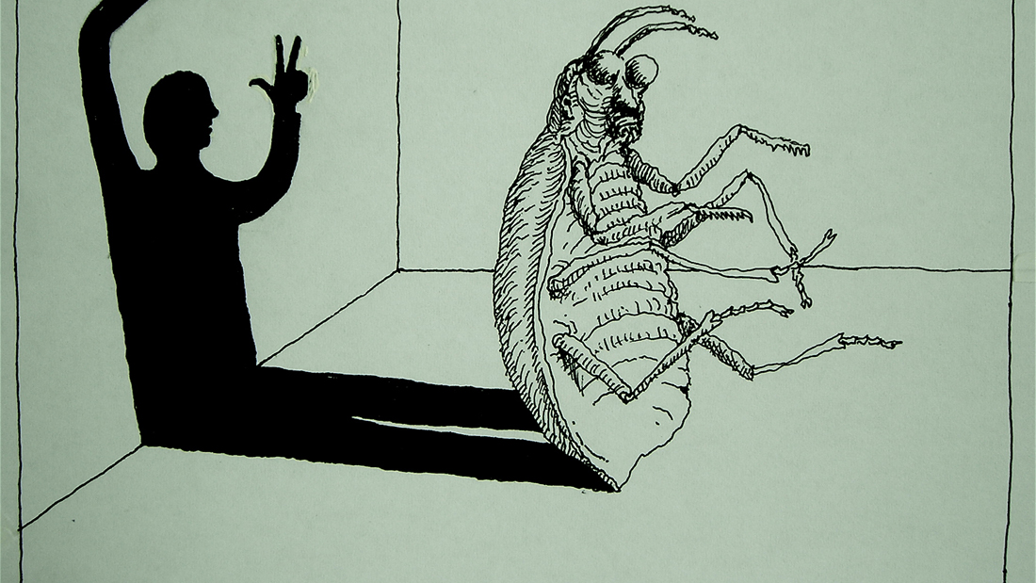
Nærhet mellom tekstens og elevens verden som ressurs i litterær forståelse.
Eleven har et tankeliv
Eleven har et følelsesliv
Eleven har holdninger
Eleven har evne til å se sammenhenger
Slike evner og egenskaper er nødvendige for å fortolke en litterær tekst.
Forklarer hvorfor vi leser litteratur overhodet.

Slide 9
Lesespørsmål som modell for strevet med teksten
Engasjement
Opplevelse
Medlevelse
Utforsking
Refleksjon
Undring
Be om hjelp fra elevene til det du ikke forstår

Slide 10
Kafka i klasserommet (en hustavle for valg av litterære verk)
-Vi leser kun verk som læreren synes er gode
Vi leser verk som tåler å bli gjenlest
Vi leser verk som har en dimensjon av fremmedhet
Vi leser verk vi tror har overføringsverdi til senere lesing
Vi leser verk som ikke gir svar, men reiser spørsmål
Vi leser verk læreren føler seg mindre enn
Fritt etter Hagen (2004) og Kittang (2008)

Slide 11
Modell for utforsking av verket
L: Hva kan være grunner til at familien nå åpner døren til Gregors rom på kveldene? Og hva er det han ser og hører der ute i stua?
E1: Vi hadde to teorier: den første var: kanskje de ville inkludere ham. Men vi mener mest at de tester menneskeligheten hans, siden Grete sier på slutten at han ville tenkt på deres ulykke og gått ut hvis han hadde vært menneskelig. Kanskje de håpet på det.
E2: Jeg vet ikke helt, men kan vi se døren som metafor? Når den er lukket, er alt håp ute. Så lenge den står åpen, er det fortsatt en mulighet for at han er menneskelig. Men det passer jo med det de andre sa.

Slide 12
Modell for kobling mellom verket og elevens kontekst
L: Hvordan forstår dere uttrykket «familiepliktens bud» som herr Samsa snakker om? Opplever dere at familie forplikter på liknende måter?
E1: Det er liksom å være en familie. Man skal godta hverandre som man er, og være glad i hverandre uansett. Plikt å være der for hverandre.
E2: Det også en plikt å holde Gregor skjult for omverdenen, på en måte. For at de skal holde seg selv oppe. Det er et slit.
E3: Vi kan jo tenke på Gregor som en byrde for familien, som et veldig sykt familiemedlem som man blir utslitt av å ta vare på. Men man må.
E4: Det var jo noe med plikt i Antigone også. Det var plikten hennes mot broren å begrave ham selv om det ikke var lov. Og mot gudenes lov.

Slide 13
Modell for engasjement og undring
L: Læreren lurer på hvorfor den gamle skurekonas holdning til Gregor skiller seg fra familiens. -Kan dere hjelpe meg? Hun virker jo helt merkelig.
E1:Vaskekona er lavere sosial klasse. Siden Gregors familie har midler til å leie inn henne, er de av høy sosial klasse. Hun jobber kanskje hos flere, og har sett liknende ting , derfor reagerer hun ikke så sterkt som familien, som ikke har opplevd dette før. -Gregor er bare enda en av mange som har gått med til arbeidsnarkomani. Vaskekona ser på dette som en jobb, og er ikke emosjonelt tilknyttet.
E2: Ja, hvis de har høy sosial status blir det verre å vise verden hvordan de egentlig har det. Som med fasaden i Et dukkehjem.

Slide 14
Om forvandling
Etter at Gregor er død, tar resten av familien en fridag, og reiser ut av byen. De virker optimistiske, og datteren reiser seg først når de er fremme og «strekker sin unge kropp». Hva har skjedd med Grete? Er det hun som er forvandlet, nå?

Slide 15
Takk for meg!

Slide 16
Litteratur
Andersson-Bakken, E. (2015). «Når åpne spørsmål ikke er åpne. Hva karakteriserer lærerspørsmål i en litterær samtale?» I Nordic Studies in Education, Vol. 35, 3-4-2015
Felski, R. (2015). The Limits of Critique Chicago/London: The University of Chicago Press
Gourvennec, A. F., Michelsen, P. A., Skaftun, A. & Sønneland, M. (2018). «Samtalen som representasjon av teksten». I: Simonhjell, N. og Jager, B.: Norsk litterær årbok. Oslo: Det Norske Samlaget
Hagen, E.B. (2004). Kvalitet. I: Litteraturkritikk. Oslo: Universitetsforlaget
Kafka, F. (1995 [1915]). «Forvandlingen», i Fortellinger og annen prosa. Oslo: Gyldendal norsk forlag
Kafka, F. (2006 [1915]). «Forvandlinga», i Forvandlinga og andre Forteljingar. Skald
Kittang, Atle (2008). Litterær kanonisering. I: Kampevold Larsen, J. og Sæterbakken, S. (red.): Norsk litterær kanon Oslo: Cappelen Damm
Langer, J. (2011). Envisioning Literature. Literary Understanding and Literature Instruction. New York: Teacher’s College Press
Penne, S. (2012). Når delen erstatter helheten: litterære utdrag og norskfagets lærebøker. I: Matre, Sjøhelle og Solheim (red.) Teorier om tekst i skolens lese- og skrivepraksiser. Oslo: Universitetsforlaget.
Rødnes, K. (2014): «Skjønnlitteratur i klasserommet: Skandinavisk forskning og didaktiske implikasjoner» I: Acta Dicactica Norge Vol. 8 Nr. 1 Art. 5
Steinfeld, T. og Ullström S. O. (2013). Litteraturdidaktikk. I: Andersen, P. T, Mose, G. og Nordheim, T (red.). Litterær analyse. En innføring.
Torell, Ö. (2002). Hur gör man en litteraturläsare. Om skolans litteraturundervisning i Sverige, Ryssland och Finland [rapport från projektet Literary Competence as a Product of School Culture].

